Slide 1
Co nového v jakovi?
11. října 2023
Václav Velčovský
vrchní ředitel sekce mezinárodních vztahů, EU a ESIF
MŠMT

Slide 2


Slide 3

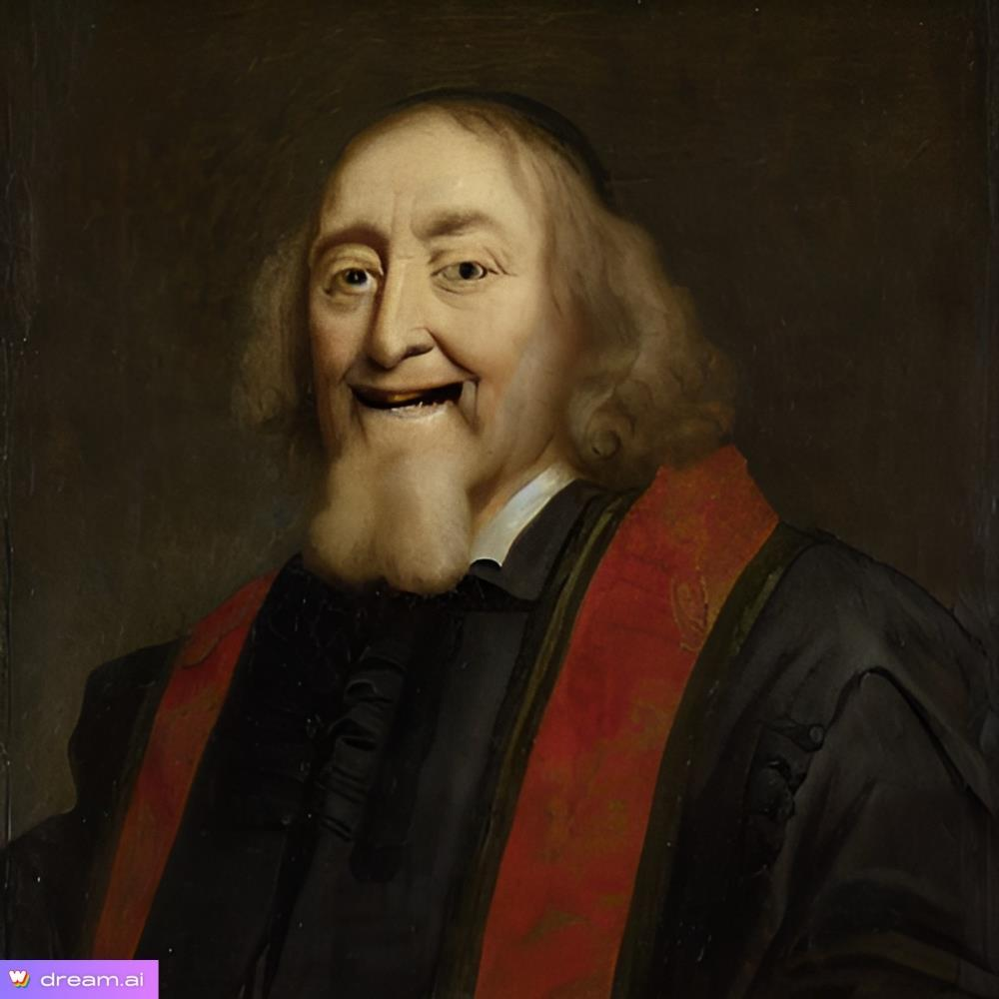
AI: Text to Picture: DREAM BY WOMBO, Realistic, based on JAC famous portrait
Notes:
Materialize:

Slide 4
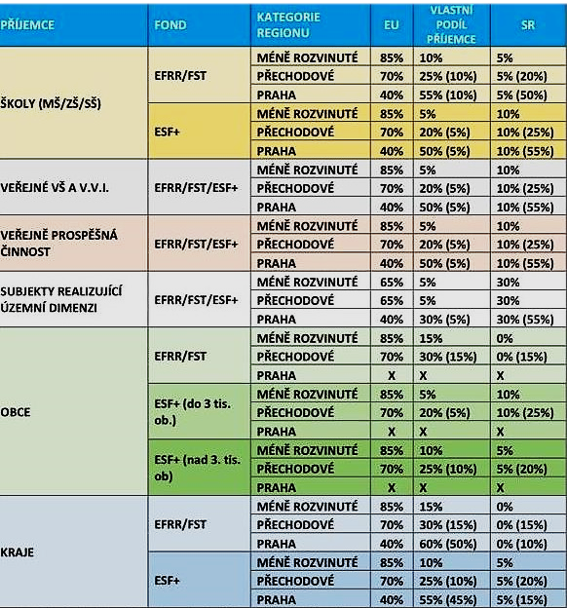
Konsolidační
balíček
Financování SR podílu (státní rozpočet / příjemce) je plně v gesci členského státu;
Návrh MF přesunout celý podíl státního rozpočtu
do vlastních zdrojů příjemců;
MŠMT a MPSV držela rozpor;
Požadavek stávajícího modelu, nelogičnost dle kategorie regionů (stejné aktivity, stejně potřebné,
ale různě drahé).

Slide 5

Výsledek vyjednávání
VŠ a výzkumné organizace 10 % (nyní 5 %) kofinancování
z vlastních zdrojů; jak ESF, tak ERDF
Regionální školství 5 % (nyní 0 %) kofinancování z vlastních
zdrojů; ESF
Kofinancování se zvýšilo „dvojnásobně“ = o 5 p. b.
APLIKOVATELNÉ NA PROJEKTY PODPOŘENÉ Z VÝZEV
VYHLÁŠENÝCH PO 1. 11. 2023 (ÚČINNOST METODIKY)!

Slide 6
Šablony pro sš a voš
77,2 %

Slide 7
Šablony
Největší zájem o šablony dle počtu škol, jež si je zvolily:
    Vzdělávání pracovníků ve vzdělávání SŠ (956 škol)
    Inovativní vzdělávání žáků v SŠ (823 škol)
    Kariérový poradce SŠ (593 škol)
Personální šablony pro SŠ - přepočet na FTE na 36 měsíců:
Školní psycholog SŠ: 117,6 FTE
Kariérový poradce SŠ: 63,9 FTE
Koordinátor školy a zaměstnavatele: 44,5 FTE
Školní asistent SŠ: 40,6 FTE
Školní speciální pedagog SŠ: 17,9 FTE
Sociální pedagog SŠ: 10,2 FTE
Dvojjazyčný asistent SŠ: 4,6 FTE

Slide 8
Šablony

Slide 9
Šablony
Vyhlášení druhé vlny šablon plánováno na podzim 2024
Předběžně: 5 mld. Kč pro MŠ a ZŠ a 1,5 mld. Kč pro SŠ a VOŠ
Otázka personálních šablon
S 5% KOFINANCOVÁNÍM Z VLASTNÍCH ZDROJŮ

Slide 10
AKČNÍ PLÁNOVÁNÍ
V ÚZEMÍ - idz
22. 6. 2023 – 30. 6. 2025
2,3 mld. Kč
… až do 2028…

Slide 11
IDZ
KAP

Slide 12
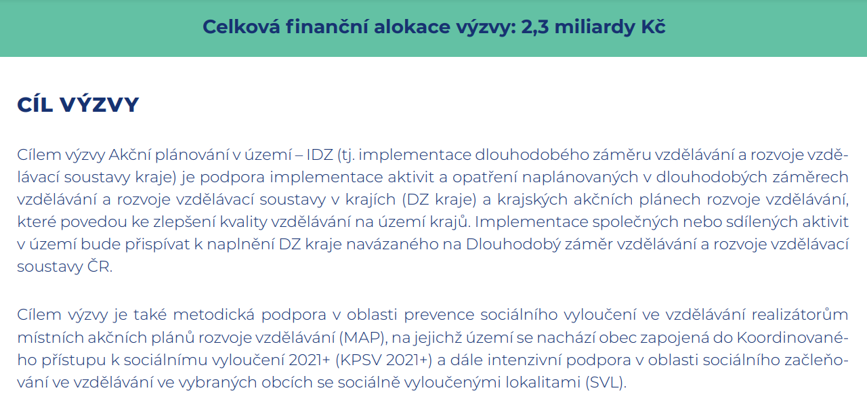
Idz

Slide 13
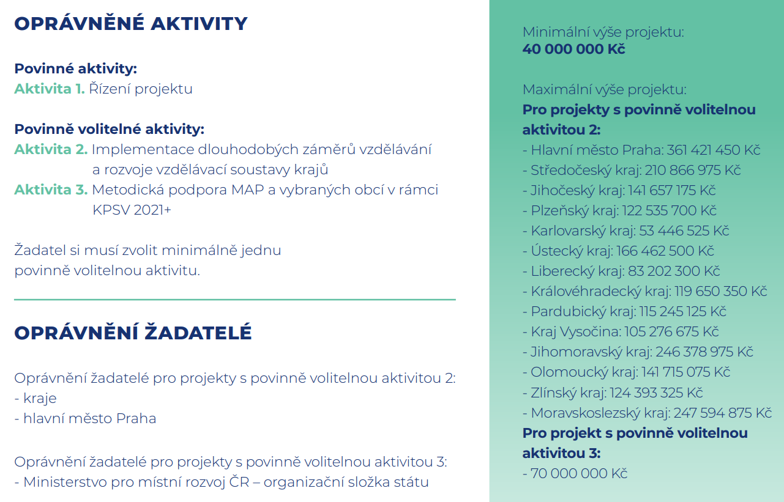

Slide 14
In Czechia, without ESIF, there would be no:
            Implementation of inclusive education reform
            Digital Education Equipment
            All-kind help to Ukrainian refugees
            Improvement of stakeholders‘ cooperation
            Potential reforms testing
            Large Research Infrastructures
            HR award and management quality of research organizations
            Return grants after parental leave
            Higher Education Act implementation
            Change in the innovation environment (RIS3)
            Centralization of EIZs purchase
            EOSC implementation
            …

Slide 15
In Czechia, without ESIF, there would be no:
            …
            The today's event
            …

Slide 16
Děkuji za pozornost
Václav Velčovský, Ph.D.
vrchní ředitel sekce mezinárodních vztahů, EU a ESIF
Vaclav.Velcovsky@msmt.cz
Další informace o OP JAN AMOS KOMENSKÝ (2021–2027)
jsou dostupné na webových stránkách OPJAK.cz

